Slide 1
TRƯỜNG THCS …..
NHIỆT LIỆT CHÀO MỪNG CÁC THẦY CÔ GIÁO VỀ DỰ GIỜ THĂM LỚP
GIÁO VIÊN:
……………….

Slide 2


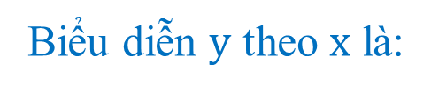

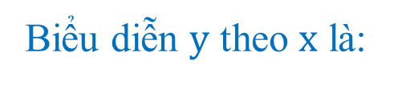


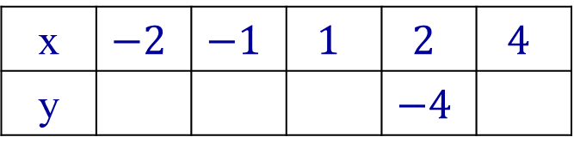
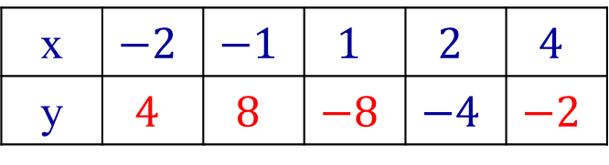

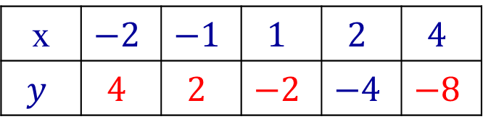

ĐỘI NÀO NHANH HƠN
02:00
01:59
01:58
01:57
01:56
01:55
01:54
01:53
01:52
01:51
01:50
01:49
01:48
01:47
01:46
01:45
01:44
01:43
01:42
01:41
01:40
01:39
01:38
01:37
01:36
01:35
01:34
01:33
01:32
01:31
01:30
01:29
01:28
01:27
01:26
01:25
01:24
01:23
01:22
01:21
01:20
01:19
01:18
01:17
01:16
01:15
01:14
01:13
01:12
01:11
01:10
01:09
01:08
01:07
01:06
01:05
01:04
01:03
01:02
01:01
01:00
00:59
00:58
00:57
00:56
00:55
00:54
00:53
00:52
00:51
00:50
00:49
00:48
00:47
00:46
00:45
00:44
00:43
00:42
00:41
00:40
00:39
00:38
00:37
00:36
00:35
00:34
00:33
00:32
00:31
00:30
00:29
00:28
00:27
00:26
00:25
00:24
00:23
00:22
00:21
00:20
00:19
00:18
00:17
00:16
00:15
00:14
00:13
00:12
00:11
00:10
00:09
00:08
00:07
00:06
00:05
00:04
00:03
00:02
00:01
00:00
Bài tập 1: Cho biết x và y là hai đại lượng tỉ lệ thuận. Điền số thích hợp vào ô trống trong bảng sau:
Bài tập 2: Cho biết x và y là hai đại lượng tỉ lệ nghịch. Điền số thích hợp vào ô trống trong bảng sau:
x | $$−2$$ | $$−1$$ | $$1$$ | $$2$$ | $$4$$
y |  |  |  | $$−4$$
x | $$−2$$ | $$−1$$ | $$1$$ | $$2$$ | $$4$$
$$y$$ | $$4$$ | $$2$$ | $$−2$$ | $$−4$$ | $$−8$$
x | $$−2$$ | $$−1$$ | $$1$$ | $$2$$ | $$4$$
y |  |  |  | $$−4$$
x | $$−2$$ | $$−1$$ | $$1$$ | $$2$$ | $$4$$
y | $$4$$ | $$8$$ | $$−8$$ | $$−4$$ | $$−2$$
$$y=\frac{−8}{x}$$
$$y=−2x$$
$$y=\frac{…}{x}$$
Biểu diễn $y$ theo $x$ là:
$$y=…x$$
Biểu diễn $y$ theo $x$ là:

Slide 3
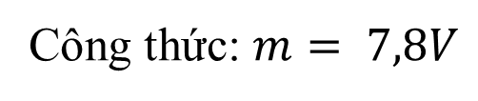
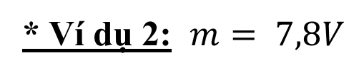
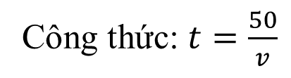
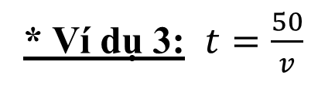
1. Một số ví dụ về hàm số
* Ví dụ 1: Nhiệt độ T (⁰C) tại các thời điểm t (giờ) trong cùng một ngày được cho trong bảng sau :
?1
Công thức: $m= 7,8V$
t (giờ) | 0 | 4 | 8 | 12 | 16 | 20
T (⁰C) | 20 | 18 | 22 | 26 | 24 | 21
V | 1 | 2 | 3 | 4
m
7,8
15,6
23,4
31,2
T là hàm số của t
m là hàm số của V
* Ví dụ 2: $m= 7,8V$
?2
Công thức: $t=\frac{50}{v}$
* Ví dụ 3: $t=\frac{50}{v}$
Nhận xét :
- Nhiệt độ T (⁰C) phụ thuộc vào sự thay đổi của thời gian t ( giờ)
- Với mỗi giá trị của t ta luôn xác định được chỉ một giá trị tương ứng của T
v | 5 | 10 | 25 | 50
t
10
5
2
1
t là hàm số của v

Slide 4
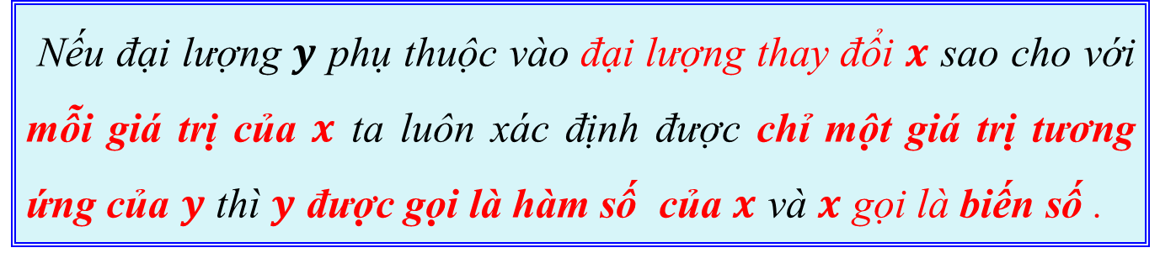
2. Khái niệm hàm số
Nếu đại lượng $y$ phụ thuộc vào đại lượng thay đổi $x$ sao cho với mỗi giá trị của $x$ ta luôn xác định được chỉ một giá trị tương ứng của $y$ thì $y$ được gọi là hàm số của $x$ và $x$ gọi là biến số .

Slide 5



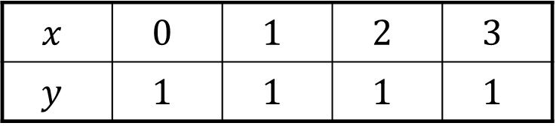



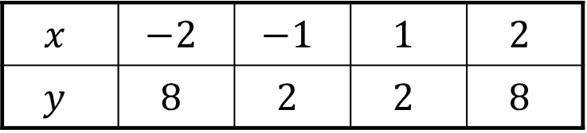






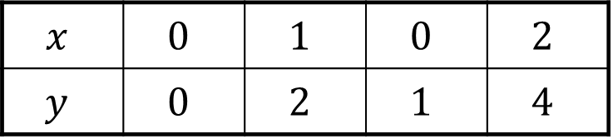


Bài tập: Đại lượng y có phải là hàm số của đại lượng x hay không, nếu bảng các giá trị tương ứng của nó là:
$$−2$$
•
$$−1$$
•
2
a
$$x$$ | $$−2$$ | $$−1$$ | $$1$$ | $$2$$
$$y$$ | $$8$$ | $$2$$ | $$2$$ | $$8$$
•
$$1$$
•
•
$$2$$
•
8
Hàm số
$$0$$
•
1
b
$$x$$ | $$0$$ | $$1$$ | $$2$$ | $$3$$
$$y$$ | $$1$$ | $$1$$ | $$1$$ | $$1$$
•
•
1
$$2$$
•
$$3$$
•
Hàm số
(hàm hằng)
$$0$$
•
•
$$0$$
c
$$x$$ | $$0$$ | $$1$$ | $$0$$ | $$2$$
$$y$$ | $$0$$ | $$2$$ | $$1$$ | $$4$$
$$1$$
•
•
$$1$$
$$2$$
•
$$2$$
•
•
$$4$$
Không phải là hàm số

Slide 6


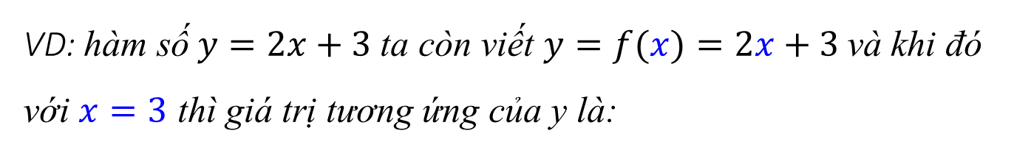
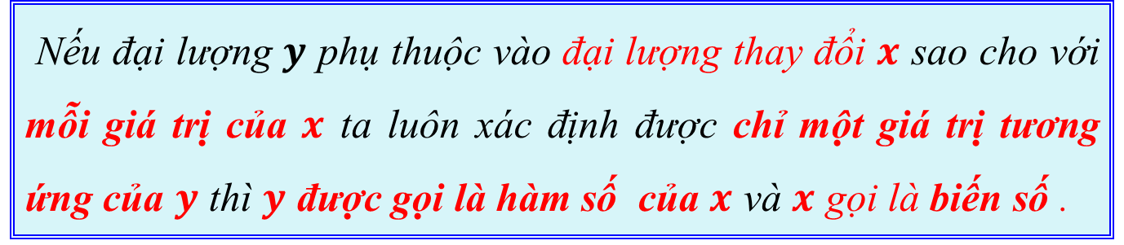
2. Khái niệm hàm số
Nếu đại lượng $y$ phụ thuộc vào đại lượng thay đổi $x$ sao cho với mỗi giá trị của $x$ ta luôn xác định được chỉ một giá trị tương ứng của $y$ thì $y$ được gọi là hàm số của $x$ và $x$ gọi là biến số .
 Chú ý:
· Khi $x$ thay đổi mà $y$ luôn nhận một giá trị thì $y$ được gọi là hàm hằng
· Hàm số có thể được cho bằng bảng, bằng công thức.
· Khi $y$ là hàm số của $x$ ta có thể viết $y=f\left(x\right); y=g\left(x\right),…$
VD: hàm số$y=2x+3$ta còn viết $y=f(x)=2x+3$và khi đó với $x=3$ thì giá trị tương ứng của y là:
$$2.3+3=9.$$
Ta viết $f(3)=9$.

Slide 7

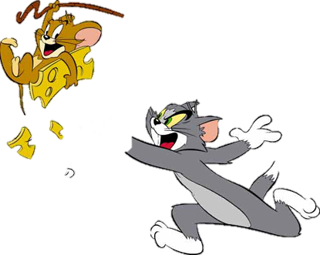
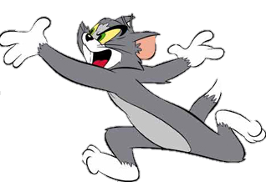

CHUỘT RERRY TÌM PHO MÁT

Slide 8
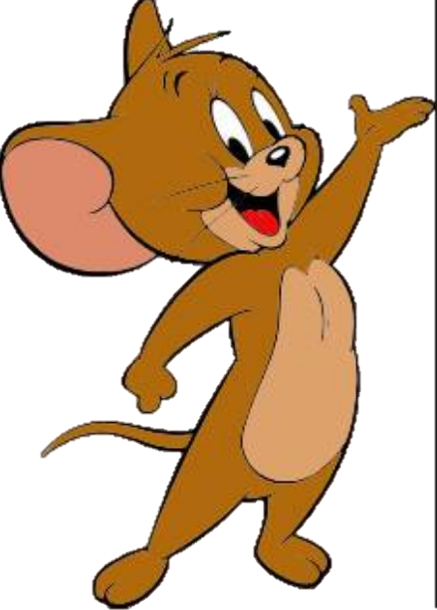
GIỚI THIỆU – LUẬT CHƠI
Có hai cánh cửa, một cánh cửa chứa miếng Pho Mát và một cánh cửa giấu Mèo Tom. Hãy giúp chuột Jerry lấy được miếng pho mát bằng cách đọc kỹ đề toán được đưa ra và lựa chọn cánh cửa phù hợp.
Thời gian suy nghĩ cho mỗi câu hỏi là 15 giây.

Slide 9

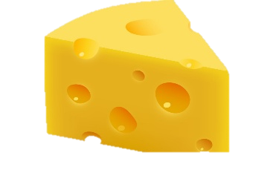
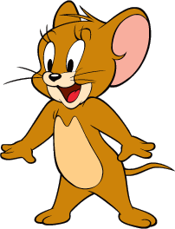

Câu 1
Câu 2
Câu 3
Câu 4
Exit

Slide 10
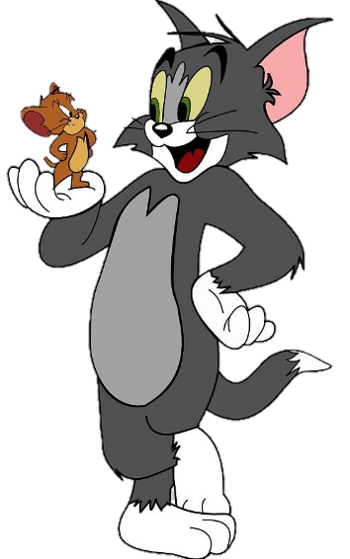
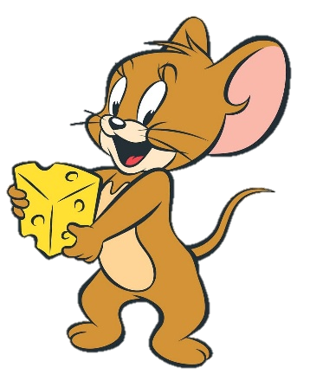
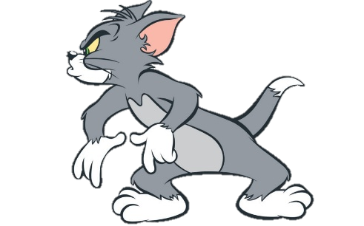

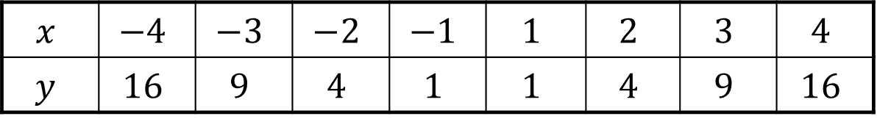
Home
SAI
ĐÚNG
15
14
13
12
11
10
09
08
07
06
05
04
03
02
01
00
Đại lượng y có phải là hàm số của đại lượng x không? Biết các giá trị tương ứng của hai đại lượng x và y được cho trong bảng sau:
$$x$$ | $$−4$$ | $$−3$$ | $$−2$$ | $$−1$$ | $$1$$ | $$2$$ | $$3$$ | $$4$$
$$y$$ | $$16$$ | $$9$$ | $$4$$ | $$1$$ | $$1$$ | $$4$$ | $$9$$ | $$16$$

Slide 11
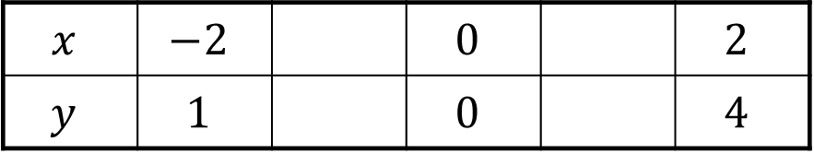




Home
SAI
ĐÚNG
15
14
13
12
11
10
09
08
07
06
05
04
03
02
01
00
Đại lượng y có phải là hàm số của đại lượng x không? Biết các giá trị tương ứng của hai đại lượng x và y được cho trong bảng sau:
$$1$$
$$x$$ | $$−2$$ |  | $$0$$ |  | $$2$$
$$y$$ | $$1$$ |  | $$0$$ |  | $$4$$
$$1$$
$$2$$
$$3$$

Slide 12
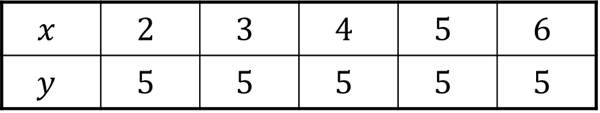
Home
SAI
ĐÚNG
15
14
13
12
11
10
09
08
07
06
05
04
03
02
01
00
Đại lượng y có phải là hàm số của đại lượng x không? Biết các giá trị tương ứng của hai đại lượng x và y được cho trong bảng sau:
$$x$$ | $$2$$ | $$3$$ | $$4$$ | $$5$$ | $$6$$
$$y$$ | $$5$$ | $$5$$ | $$5$$ | $$5$$ | $$5$$

Slide 13
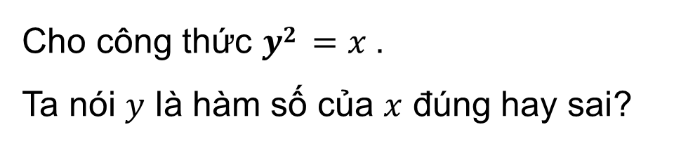
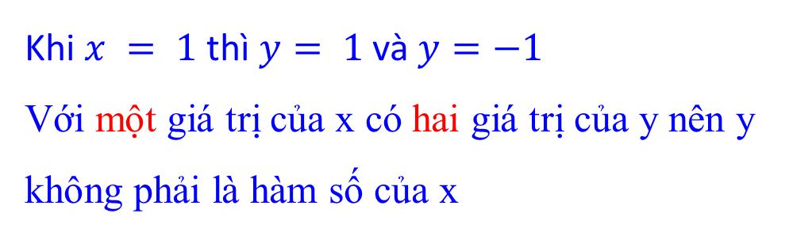
Home
SAI
ĐÚNG
15
14
13
12
11
10
09
08
07
06
05
04
03
02
01
00
Cho công thức $y2 =x$.
Ta nói $y$ là hàm số của $x$ đúng hay sai?
Khi $x = 1$thì $y= 1$và $y=−1$
Với một giá trị của x có hai giá trị của y nên y không phải là hàm số của x

Slide 14


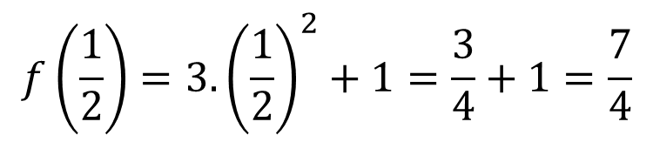
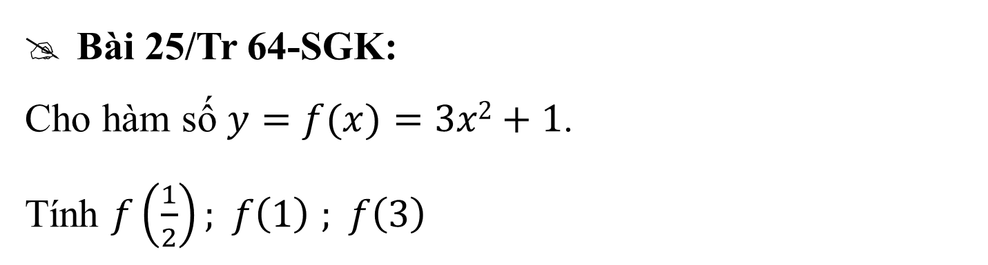
3. Củng cố - luyện tập
Bài 25/Tr 64-SGK:
Cho hàm số $y=f(x)=3x2+1$.
Tính $f\left(\frac{1}{2}\right); f\left(1\right) ; f\left(3\right)$
Bài giải
$$f\left(\frac{1}{2}\right)=3.{\left(\frac{1}{2}\right)}^{2}+1=\frac{3}{4}+1=\frac{7}{4}$$
$$f(1) = 3.12 + 1 = 4$$
$$f(3) = 3.32 + 1 = 28$$

Slide 15
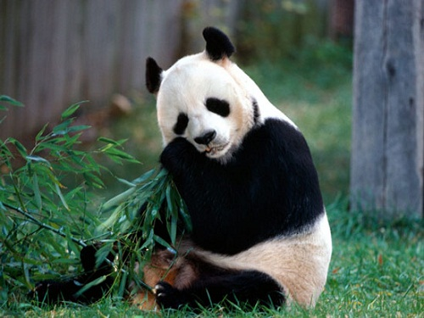
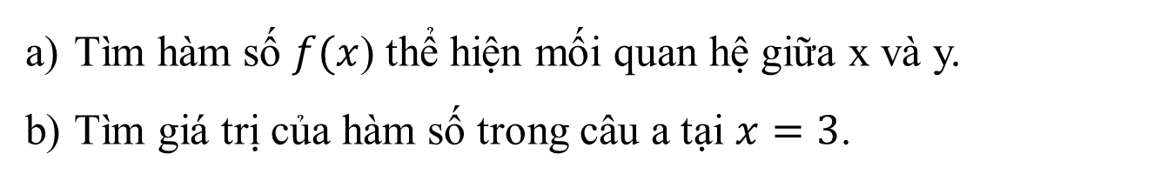
 Bài tập 1: Gấu trúc ăn đến 99% là tre, trúc. Ngoài ra, nó có thể ăn cả rễ cây và trứng chim. Mỗi ngày Gấu trúc ăn khoảng 12kg tre, trúc. Khi đó, gọi số ngày ăn của gấu là x (ngày); lượng tre trúc mà nó ăn là y (kg).
Tìm hàm số $f(x$) thể hiện mối quan hệ giữa x và y.
Tìm giá trị của hàm số trong câu a tại $x=3$.
Giải
a) $y = f(x)=12x$
b) $f\left(3\right)=12.3=36$

Slide 16
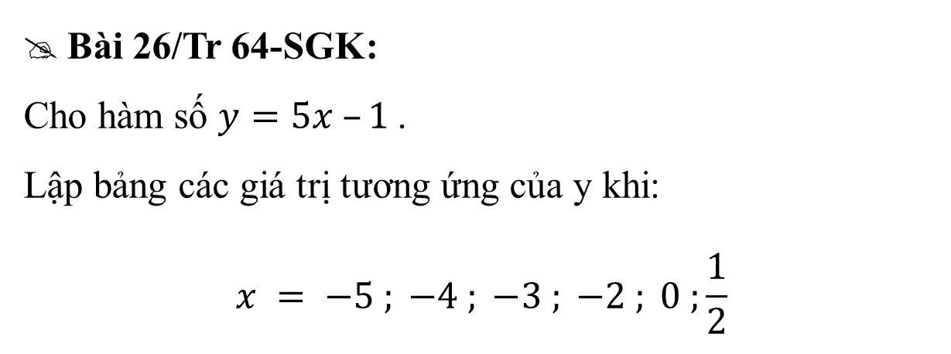
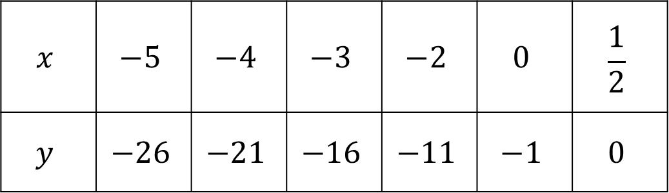
Bài 26/Tr 64-SGK:
Cho hàm số $y=5x –1$.
Lập bảng các giá trị tương ứng của y khi:
$$x = −5 ; −4 ; −3 ; −2 ; 0 ;\frac{1}{2}$$
Bài giải
$$x$$ | $$−5$$ | $$−4$$ | $$−3$$ | $$−2$$ | $$0$$ | $$\frac{1}{2}$$
$$y$$ | $$−26$$ | $$−21$$ | $$−16$$ | $$−11$$ | $$−1$$ | $$0$$

Slide 17
HƯỚNG DẪN VỀ NHÀ
- Học thuộc khái niệm hàm số. - Xem lại cách tính các giá trị tương ứng của x và y - Làm bài tập: Bài tập: 37; 38; 39 – SBT/48 - Chuẩn bị tiết sau: Luyện tập

Slide 18

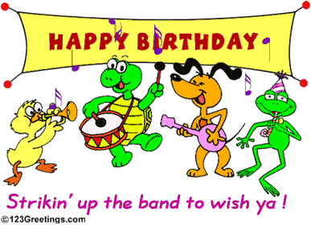
HẸN GẶP LẠI

